Slide 1
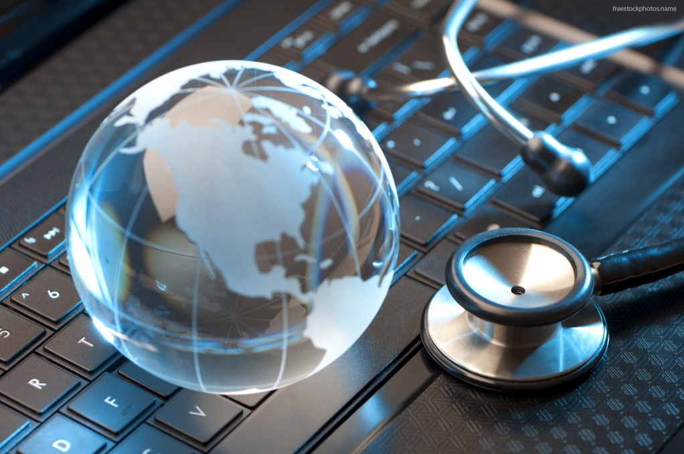
Современные технологии в медицине
Работу выполнил студент
Группы:ТВ-9.1
Балашов Александр
Научный руководитель
Монастырская М.А

Slide 2
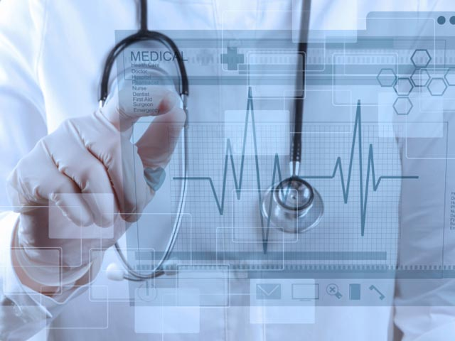
Актуальность
Актуальность темы «Современные технологии в медицине» в том, что Медицина XXI века немыслима без использования современных технологий.

Slide 3
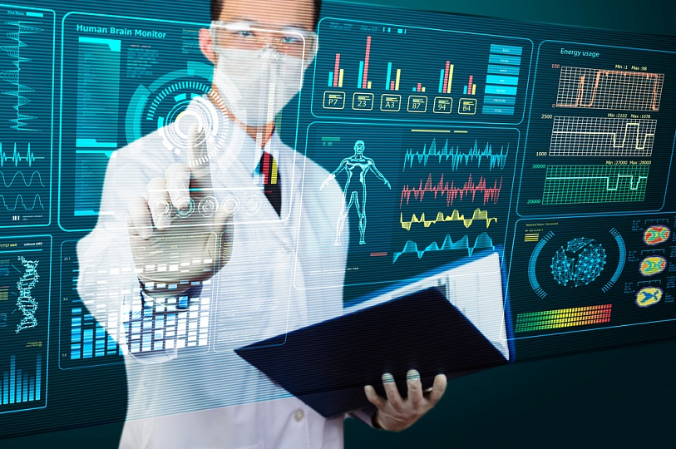
Цель проекта
Рассмотреть более современные технологии в медицине
Выяснить роль и уровень применения современных технологий в медицине
Узнать новые возможности и перспективы использования информационных технологий в здравоохранении.

Slide 4
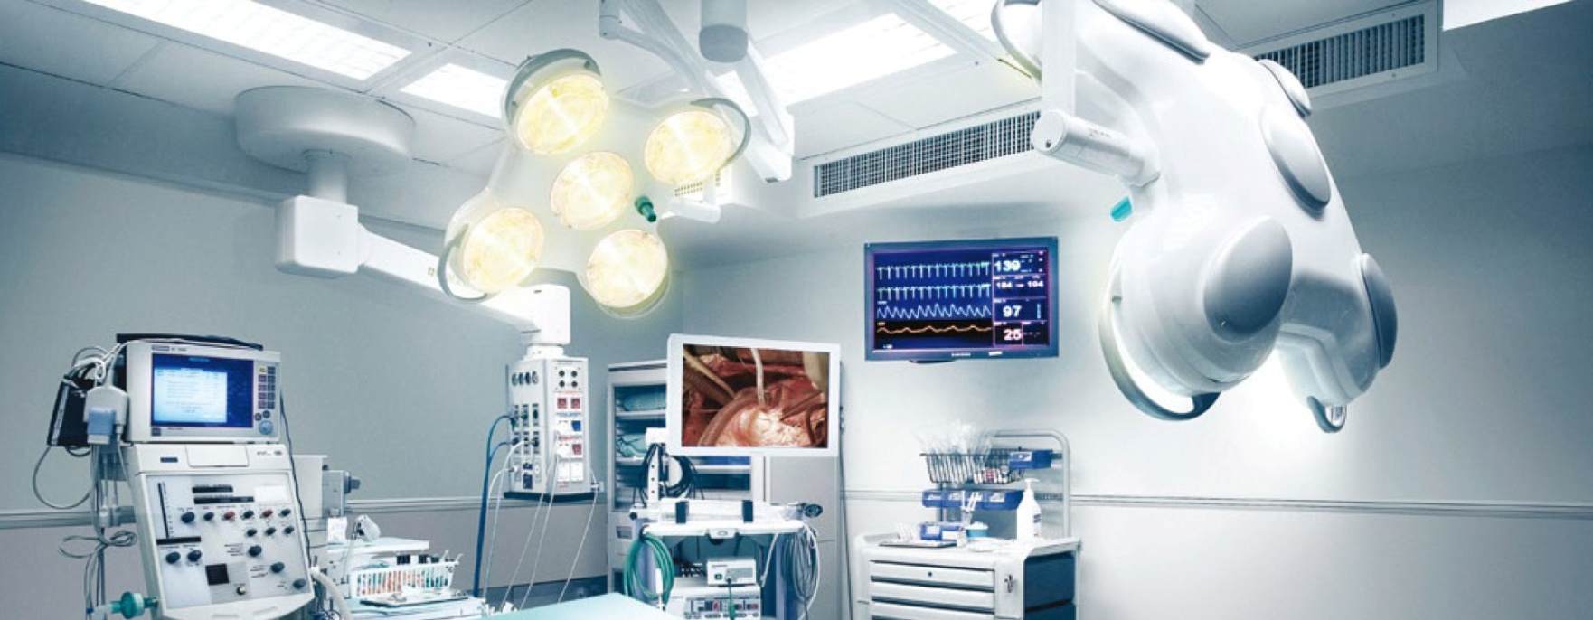
Задачи проекта
Подобрать и проанализировать материал по применению современных технологий в медицине.
Познакомиться с концепцией создания электронного здравоохранения

Slide 5
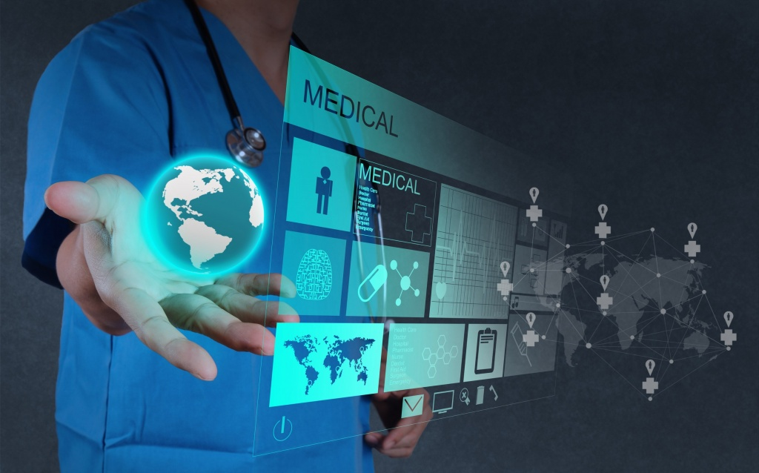
Гипотеза
Изучая эту тему я показал
Что такое современные технологии в медицине
Последние новинки технологий в медицине
Развитее медицины

Slide 6
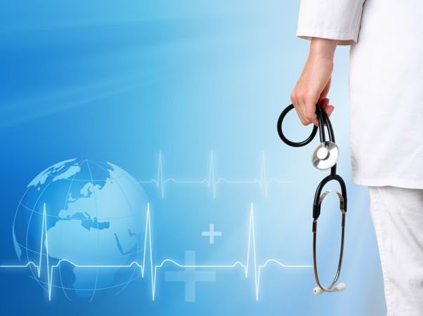
Предметы и объекты проекта
Объект- современные технологии в медицине.
Предмет- применение современных технологий в медицине

Slide 7
План
Компьютерная томография
Плюсы и минусы компьютерной томографии
Scanadu – реальный медицинский прибор из «Звездного Пути»
Трехмерная печать имплантатов
Электронное белье Smart-E-Pants
O2amp – очки, через которые можно увидеть настроение или болезнь
Робот-хирург Da Vinci
Лазерный скальпель–прорыв в медицину 21 века
Имплантат сетчатки
ReWalk
Искусственная поджелудочная железа
Зубной датчик
Протез, управляемый силой мысли
Автономное искусственное сердце
Перспективы применения ИТ

Slide 8
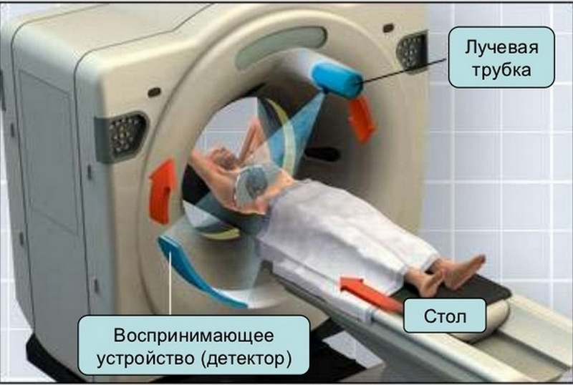
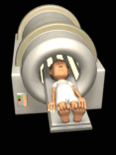
Компьютерная томография
Компьютерные технологии зачастую используются в медицине. Современные методы диагностики держатся на информационных технологиях. К примеру компьютерная томография. Компьютерная томография- дает точные изображения структуры внутренних органов.

Slide 9
Исследование не дает информацию о функциональном состоянии органов и тканей, а только об их строении
Противопоказано для проведения у беременных и детей
Нельзя эту процедуру проводить часто
Подвергает наше тело излучению
Минусы
КТ
Достоверная информация
Более четкие снимки костной системы
Плюсы
Небольшая длительность обследования по времени
Небольшая стоимость.
Возможность получения трехмерных изображений исследуемой области
Возможность получения достоверной информации при внутренних кровотечениях, обнаружении опухолей

Slide 10
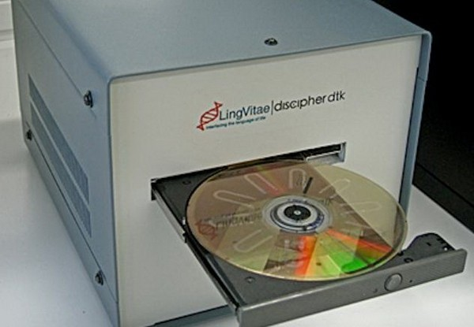
Lab-on-DVD – медицинская лаборатория на основе DVD
Учёные из Швеции разработали метод, как из обычного DVD-плеера многофункциональную лабораторию. Лазер который считывает информацию с диска можно применить с целью рассмотрения крови на разные составляющие, отыскивания вируса и проверки ДНК

Slide 11
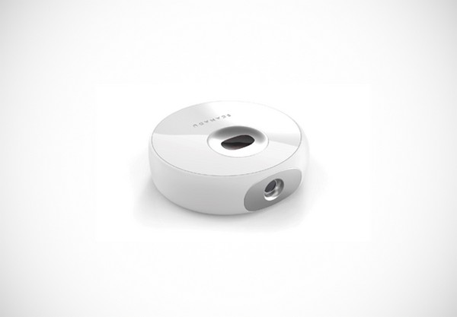
Scanadu
Scandu- это небольшой механизм дает возможность в считанные секунды определить температуру тела человека, его давление, частоту сердечных сокращений, а так же количество кислорода в крови

Slide 12
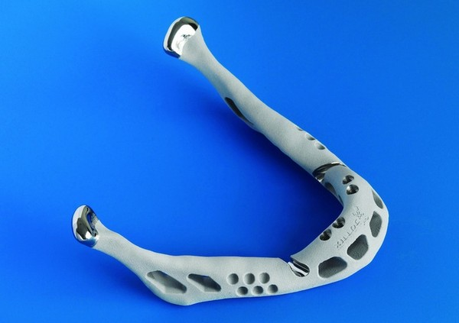
Трехмерная печать имплантатов
3D-принтеры уже давно используются во всех сферах деятельности . В медицине 3D-принтер используют для формирования протезов, сменяющие ампутированные части тела, а так же кости.

Slide 13
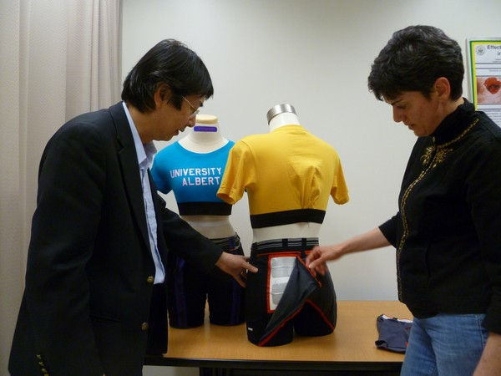
Электронное белье Smart-E-Pants
Недавно было создано бельё для беспомощных пациентов, у которых имеется угроза пролежней. Каждые 10 мин. Оно будет отправлять электронный импульс, который будет вынуждать мышцу сокращаться. И даже не важно, что данная часть тела была парализована.

Slide 14
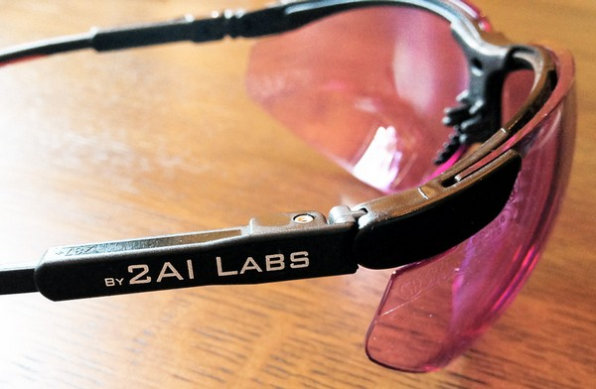
O2amp
Это очки, которые позволяют распознать сколько гемоглобина в крови, частоту сердцебиения. Они так же помогают в нахождение внутренних и поверхностных травм, а так же некоторые виды болезней.

Slide 15
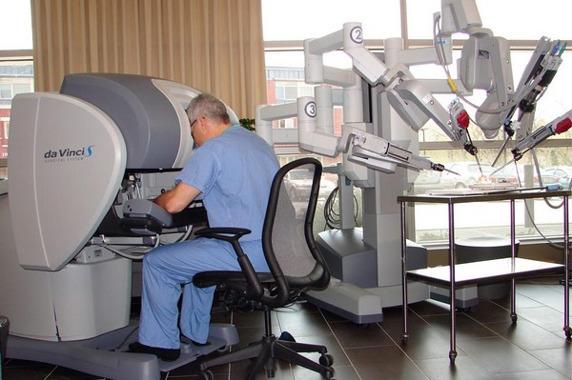
Робот-хирург Da Vinci
Da Vinci –это робот, который без сложностей проведёт тяжелые медицинские операции. Он работает под руководством человека, который сидит за пультом управления. Робот даёт возможность проводить предельно точно и уверенно самые мельчайшие манипуляции

Slide 16
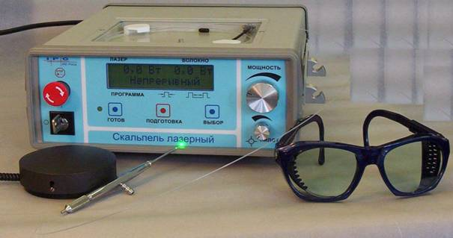
ЛАЗЕРНЫЙ СКАЛЬПЕЛЬ – ПРОРЫВ В МЕДИЦИНУ XXI ВЕКА
Работа лазера заключается в том луч высокой мощности концентрируется в тонком кварцевом волокне. Операции с использованием лазерного скальпеля проводится в нейрохирургии. Он не оставляет твердых рубцов, поэтому позволяет делать самые трудные операции, например, на глазном веке.

Slide 17
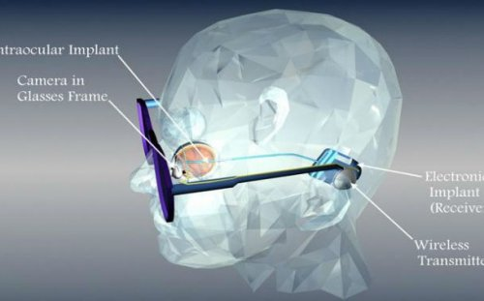
Имплантат сетчатки
Имплантат сделан для неполного восстановления зрения у пациентов, потерявших его из-за разнообразных болезней глаз. Это изобретение дало надежду людям обрести зрение.

Slide 18
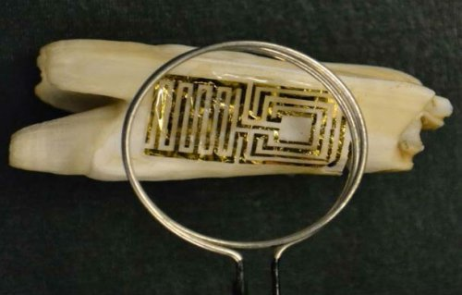
Зубной датчик
Команда учёных и исследователей из Тайваня, считают, что если наблюдать за пациентом сколько он потребляет еды, сколько разговаривает, снабдит их лечащих врачей важней информацией. Для того, что бы следить, как правильно питается пациент и соблюдает ли он диету. Эту информацию может собрать зубной датчик. Он определяет чем занимается человек, исходя из движения его зубов

Slide 19
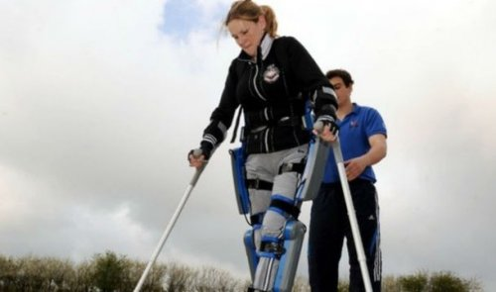
ReWalk
Это новейший экзоскелет, который поможет людям с дефектами спинного мозга вновь начать ходить. На сегодняшний день уже обрёл популярность среди людей с ограниченными способностями

Slide 20
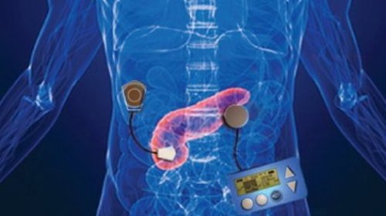
Искусственная поджелудочная железа
Искусственного происхождения поджелудочная железка изобретена для пациентов страдающим диабетом, она позволяет держать в норме уровень глюкозы в крови с помощью специальных механизмов.

Slide 21
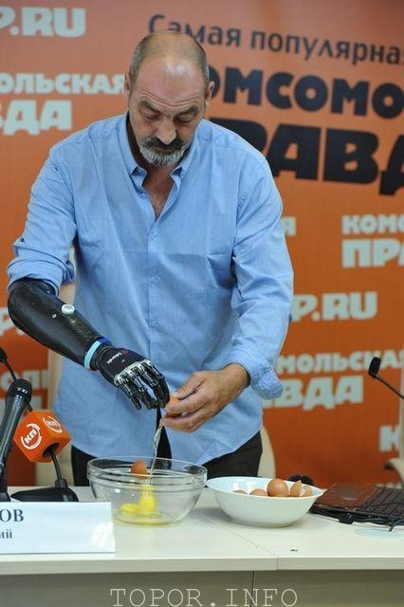
Протез, управляемый силой мысли
Это бионический протез, который на сегодняшний день считается наилучшим протезом . Искусственная Рука двигается с помощью импульсов, которые посылает мозг. Старая модель протезов могла лишь сгибать и разгибать ладонь , когда BeBionic3 может стать полной заменой утраченной руки.

Slide 22
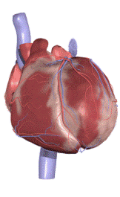
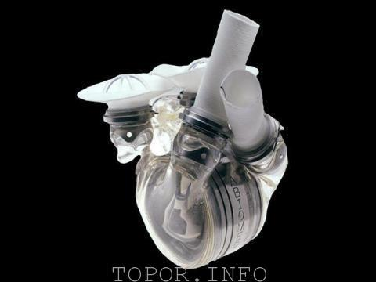
Автономное искусственное сердце
Искусственное сердце продлевает человеку жизнь , у которого есть сердечные заболевания. Однако не всем можно вживлять это сердце, только людям с определенным физическим телосложением. Заряд батареи длиться 1 час. Однако сердце работает, и люди продолжают жить.

Slide 23
Социальный опрос

Slide 24
Социальный опрос

Slide 25
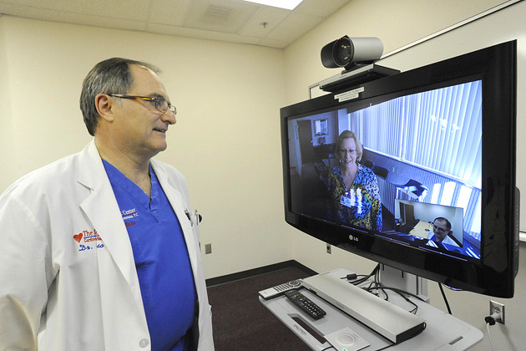
Перспективы применения современных технологий в Российской медицине
Министерство здравоохранения предусматривает выделение на информатизацию здравоохранения 29,2 миллиардов рублей. Будущее медицины – телемедицина. Пациенты будут общаться с врачами по видео.

Slide 26
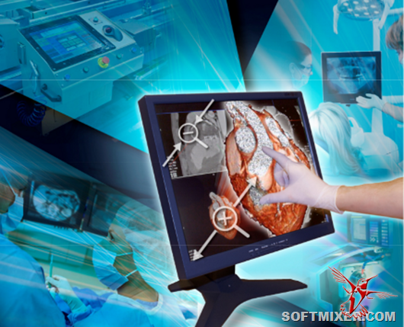
Вывод
Современные технологии достаточно деятельно употребляют в различных областях медицины, становясь массивным инвентарем в руках докторов , и платформой на которой пересекаются обычная и нестандартная медицина.
Современные технологии в медицине на сегодняшний день так же различны, и разнообразны как сама медицина, и поэтому можно сказать современные технологии обогащают медицину, они выводят её на новейший уровень, как для докторов, так и для пациентов.

Slide 27
Список используемой литературы
Алексеев, А. П. Информатика/ А. П. Алексеев. – М.: СОЛОН-Р, 2016 . – 400 с. - ISBN 5-934550-67
Ахметова В.К., Карманова А.С. «Основные направления развития информационных технологий в онкологии». Алматы, 2017
Симонович, С. В. Информатика. Базовый курс/ С. В. Симонович. – СПб: Питер, 2015. – 640 с.: ил. - ISBN 5-94723-752-0.
Избачков, Ю. С. Информационные системы: учеб. пособие / Ю. С. Избачков, В. Н. Петров. - 2-е изд. - СПб: Питер, 2014. - 656 с. - ISBN 5-469-00641-7.
Статья «Комплексная система автоматизации деятельности медицинского учреждения» Курбатов В.А., Ковалев Г.Ф., Иванова М.А., Белица Е.И., Рогозов Ю.И., Соловьев А.Б. http://diamond.ttn.ru/clause1.htm, 2014
Статья «Что такое телемедицина». Секов Иван Николаевич. 2015
Сошин Я.Д., Костылев В.А. Информационно-компьютерное обеспечение современной медицинской ренгенографии. 2016, №4. С.2 5-29.
Г.Н. Чайковский, Р.М. Кадушников, Ю.Р. Яковлев, С.А. Ефремов, С.В. Сомина. Карагандинский областной медицинский научно-практический центр «Онкология», 201

